Slide 1

Cosas que hacer en compañía de
OpenStreetMap
Servei de Sistemes d'Informació Geogràfica i Teledetecció
www.sigte.udg.edu
@SIGTE_UdG

Slide 2
Por qué?
Ver el recorrido que podemos dar a la cartografía de OSM
para detectar nuevos servicios y ofrecerlos a la comunidad
universitaria

Slide 3
De qué hablaremos
- Datos disponibles
- Descarga/Edición de datos
- Crear mapas en la red
- Importación a BBDD
- Renderización y Estilos
- Routing
- Herramientas avanzadas

Slide 4
Datos disponibles
- Planet (26Gb)
- History (39Gb)
- Diff. Diferenciales

Slide 5
Descarga de datos
1. OSM WebSite: regiones pequeñas.
2. De terceros (geoFabrik.de, BBBike.org, cloudmade.com):
- Países, ciudades, regiones.
- Descargas personalizadas: API's de lectura
- Xapi. Interfaz REST
- Overpass API
http://open.mapquestapi.com/xapi/api/0.6/*[bbox=2.79,41.96,2.84,41.99]
node["name"="Bonn"];
node
(around:1000)
["name"="Gielgen"];
out body;

Slide 6
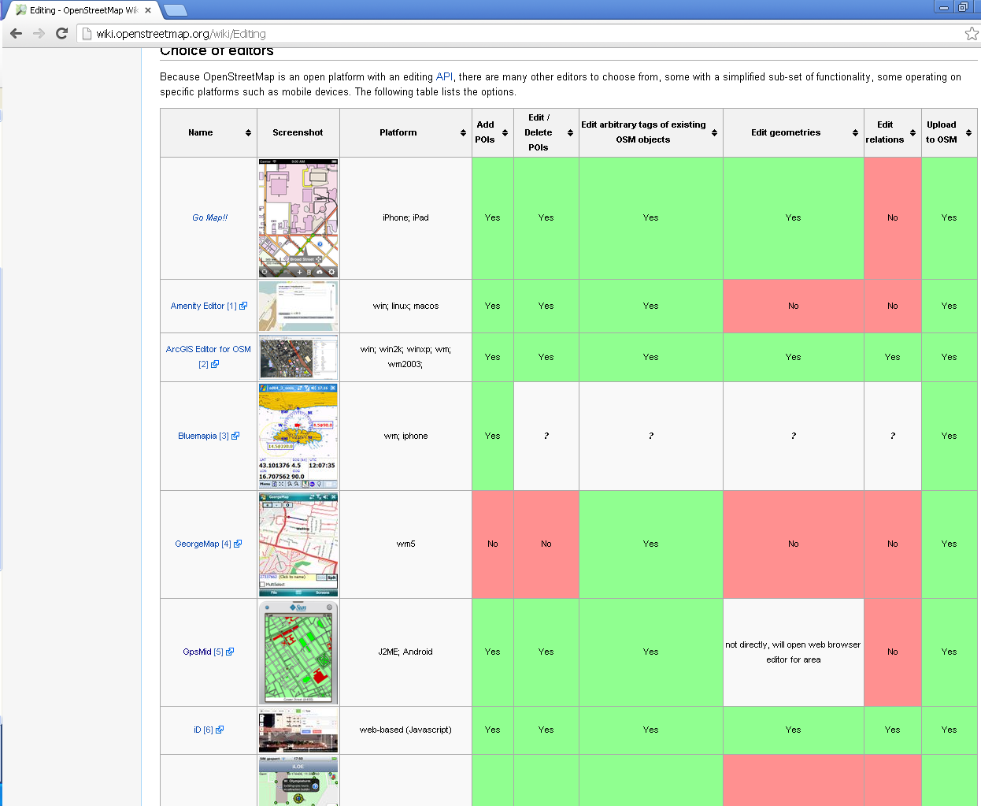
Edición de Datos
Más información: http://wiki.openstreetmap.org/wiki/Editing

Slide 7
Crear mapas en la red
Herramienta: API Leaflet
<link rel="stylesheet" href="http://cdn.leafletjs.com/leaflet-0.5/leaflet.css" />
<!--[if lte IE 8]>
<link rel="stylesheet" href="http://cdn.leafletjs.com/leaflet-0.5/leaflet.ie.css" />
<![endif]-->
<script src="http://cdn.leafletjs.com/leaflet-0.5/leaflet.js"></script>
<div id="map" style=”height: 180px; width:400px”></div>
<script type="text/javascript">
var map = L.map('map');
var osmUrl='http://{s}.tile.openstreetmap.org/{z}/{x}/{y}.png';
var osmAttrib='Map data © OpenStreetMap contributors';
var osm = new L.TileLayer(osmUrl, {minZoom: 8, maxZoom: 12, attribution: osmAttrib});
map.setView(new L.LatLng(51.3, 0.7),9);
map.addLayer(osm);
</script>
API Leaflet
Posición y tamaño del mapa
Propiedades de
la capa
//Capa OSM
// Coordenadas de la vista inicial

Slide 8
Importación a BBDD
Herramienta | Uso | Schema | Permite aplicar ficheros Diff | Contiene Geometrías pregeneradas | Contiene todos los atributos
osm2pgsql | Renderizar | osm2pgsql | Sí | Sí | No
osmosis | Mirroring | apidb | Sí | No | Sí
osmosis | Análisis | pgsnapshot | Sí | Sí | No
imposm | Renderizar | imposm | No | Sí | No
osm2pgsql | Geocoding | nominatim | Sí | Sí | Sí

Slide 9
Herramientas
Osm2pgsql:
Tablas: planet_osm_polygon, planet_osm_line, planet_osm_point,
planet_osm_roads
Configuración: default.style
# OsmType Tag DataType Flags
node,way highway text linear
node,way aerialway text linear
node,way aeroway text polygon
node,way amenity text polygon
...
Imposm
Tablas: Una tabla para cada entidad. amenities, places, transport_points....
Tablas con entidades espaciales simplificadas:
Configuración: defaultmapping.py
towers = Points(
name = 'towers',
mapping = {'man_made': ('tower', 'water_tower')
}
fields = (
('height', Integer()),
)
)

Slide 10
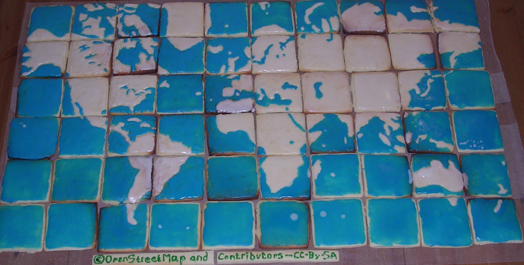
Renderización
Herramienta: Mapnik (mapnik.org)
Permite generar imágenes raster (teseladas) a partir de datos geoespaciales.
(PNG, JPEG, SVG, and PDF)
Soporta shapefiles, PostGIS, TIFF, rasters, osm s y otros formatos soportados
por las librerías GDAL y OGR
Estilos concebidos para el diseño de mapas utilizando un lenguaje XML propio
(Similar css)

Slide 11
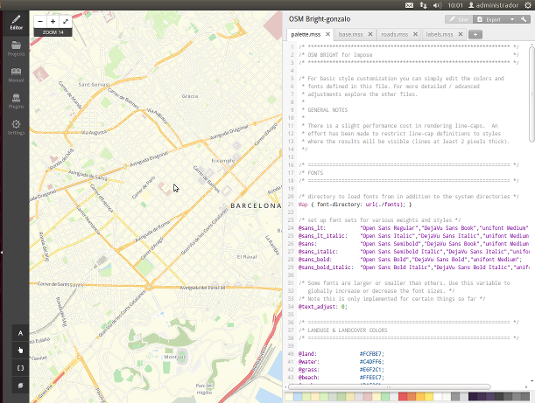
Estilos de la renderización
Herramientas: Cascadenik, Spreadnik, Tilemill
Tilemill: Permiten definir los estilos y renderizar imágenes (sobre Mapnik)
Soporta los esquemas de osm2pgsql y Imposm
OsmBright, es un proyecto de Tilemill, que permite un punto de partida para
la representación de datos OSM

Slide 12
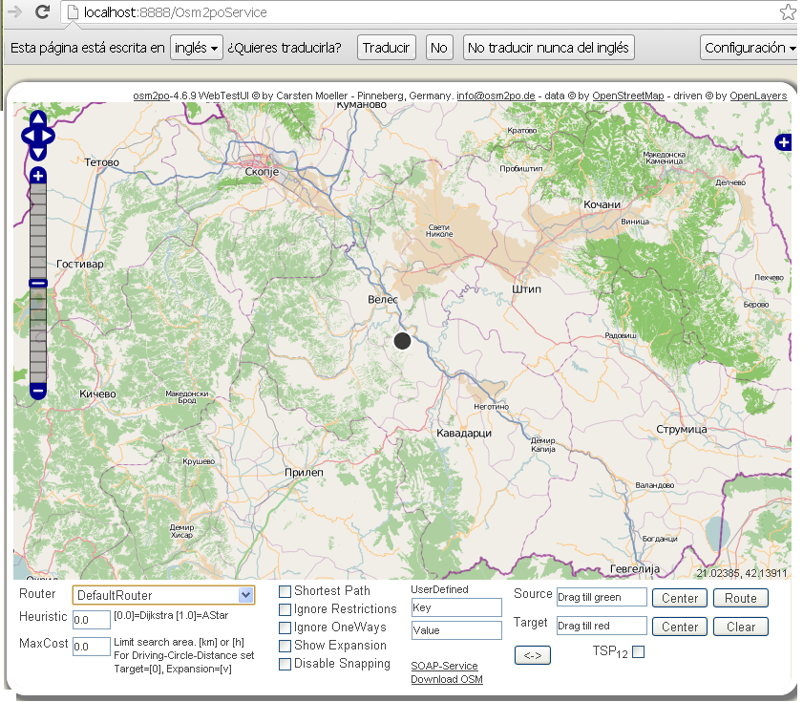
Routing
Herramientas
Osm2pgrouting: Requiere PostgreSQL, PostGIS, pgRouting
Para sistemas linux existe la herramienta osm2pgrouting que importa datos
en formato osma una base de datos PostgreSQL / PostGIS generando la
estructura de grafo.
Osm2po: Multiplataforma. Requiere Java 6+
Incluye interfaz gráfica
Permite generar expresiones SQL compatibles con pgRouting

Slide 13
Librerías
Java, Perl, PHP, PHP, Python, R, Ruby
imposm parser, osmread, J2memap, libosm,
libOSM, libosmscout, libRoadNav, MapJumper,
osm4routing, OSMLib, OsmSharp....
Widgets
BruTile, COSMCtrl, Halcyon, JXMapViewer, JmapViewer,
JXMapKit, kogutowicz, libchamplain, Mapsforge...
Frameworks
CloudMade, Osmium, Osmosis, OSMNavigation, libOSM
Más información: http://wiki.openstreetmap.org/wiki/Frameworks

Slide 14
Conclusiones
Con OpenStreetMap podemos hacer algo más que
descargar / Editar datos
La evolución de OpenStreetMap ha favorecido la
aparición de nuevas herramientas que han añadido
más valor a la propia cartografía de OSM

Slide 15
Gracias
¿?

